Slide 1
Jeopardy

Slide 2
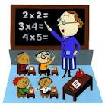
 | Les couleurs | Ça va ? | Animaux | La salle de classe
 | 100 | 100 | 100 | 100
 | 200 | 200 | 200 | 200
 | 300 | 300 | 300 | 300
 | 400 | 400 | 400 | 400
 | 500 | 500 | 500 | 500

Slide 3
Les couleurs pour 100

Slide 4
Les couleurs pour 200

Slide 5
Les couleurs pour 300

Slide 6
Les couleurs pour 400

Slide 7
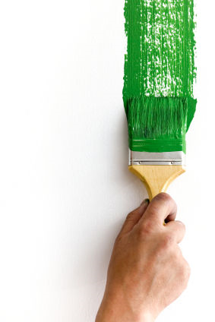
Les couleurs pour 500

Slide 8
Ça va ? pour 100

Slide 9
Ça va ? pour 200

Slide 10
Ça va ? pour 300

Slide 11
Ça va ? pour 400

Slide 12
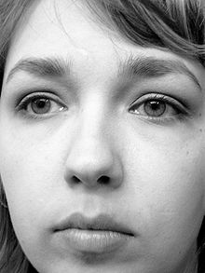
Ça va ? pour 500
Notes:
12

Slide 13
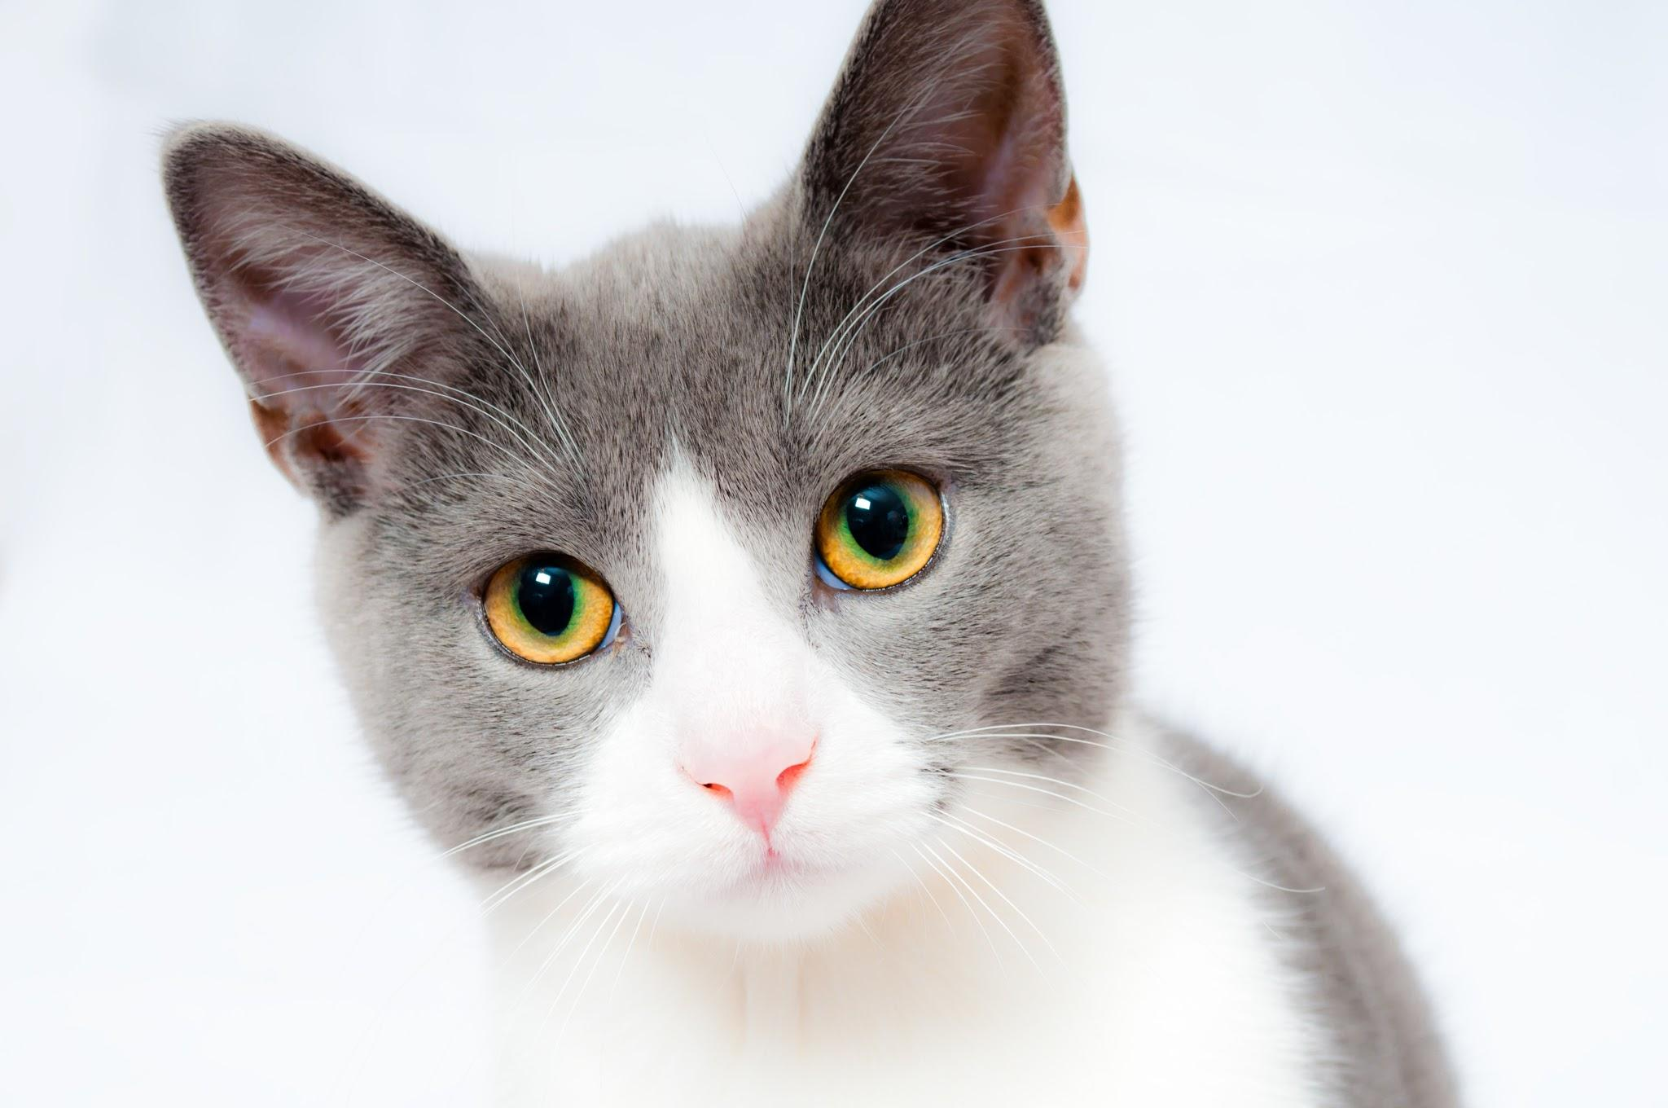
Le Noël pour 100

Slide 14
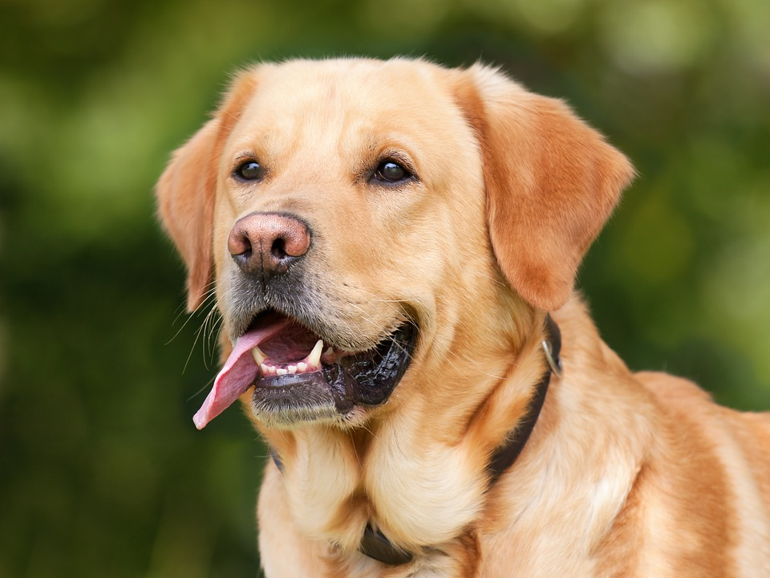
Le Noël pour 200

Slide 15
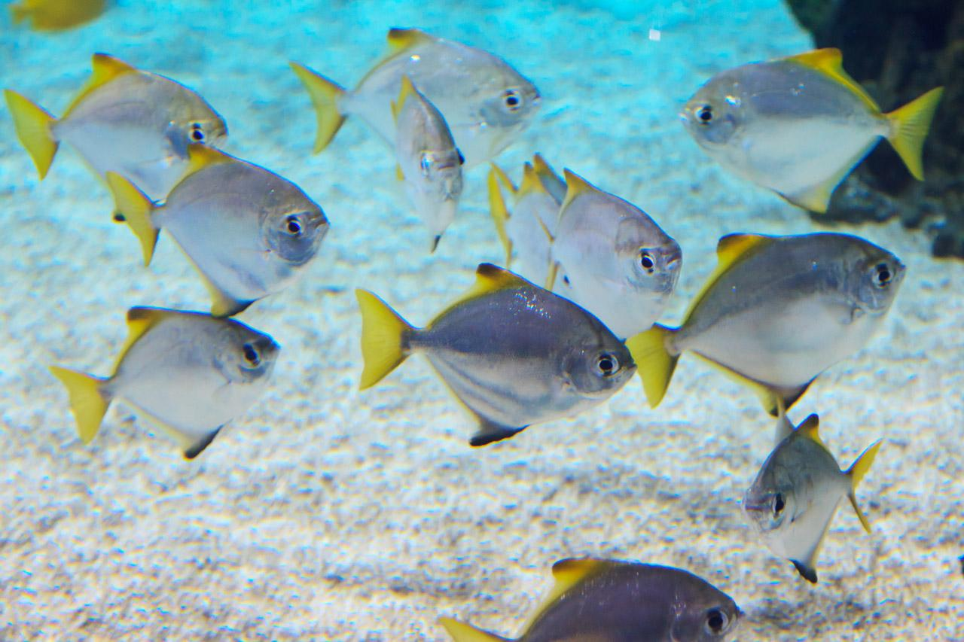
Le Noël pour 400

Slide 16
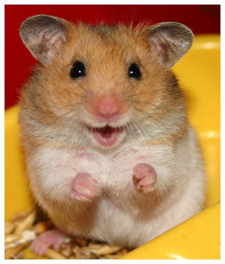

Slide 17
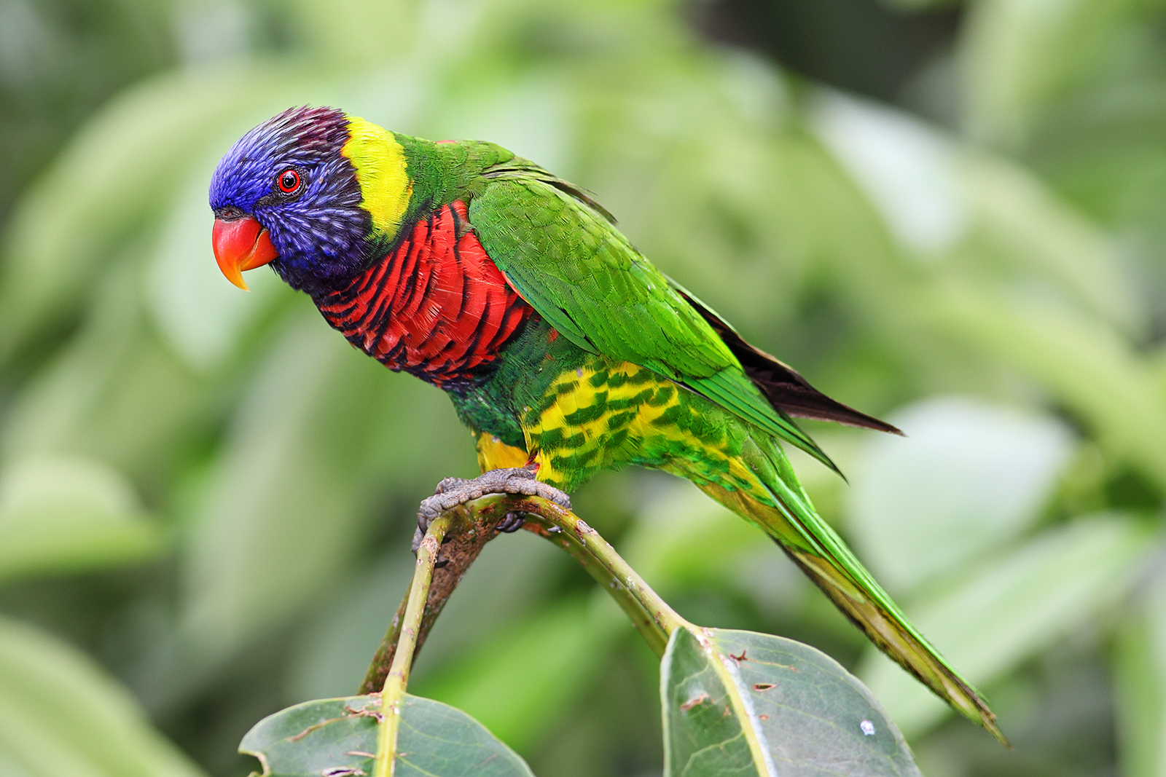

Slide 18
La salle de classe pour 100

Slide 19
La salle de classe pour 200

Slide 20
La salle de classe pour 300

Slide 21
La salle de classe pour 400

Slide 22
La salle de classe pour 500

